Slide 1
Урок ОРКСЭ
4 класс

Slide 2

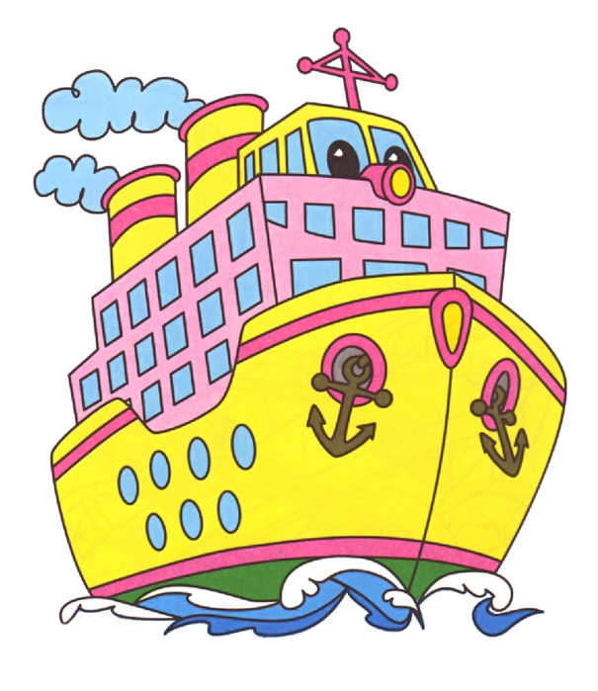
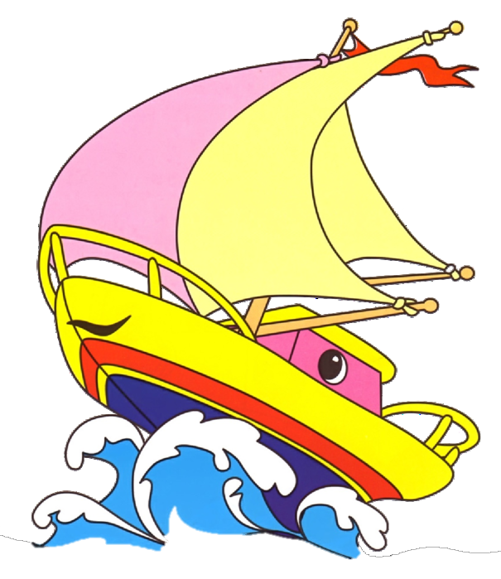




Slide 3


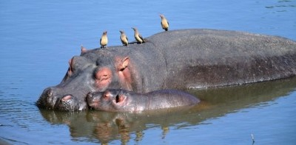
Сказка

Slide 4
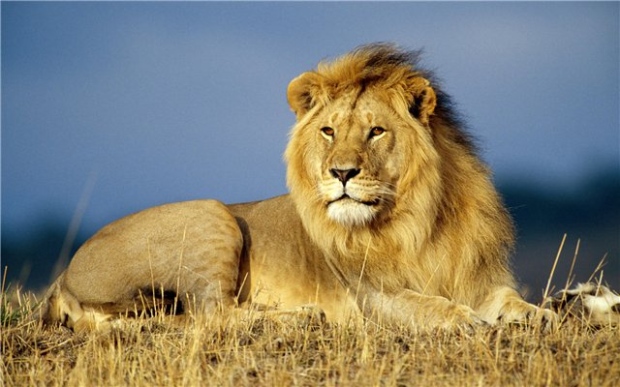
Это болезнь непрощения…

Slide 5
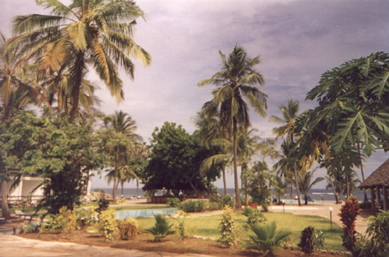
– Из-за чего обитатели озера стали ссориться, сердиться и гоняться друг за другом?
– Почему вечером опять на озере воцарилось спокойствие и тишина?
Кому навредили обитатели озера тем, что расхотели прощать друг друга?
– Для кого полезно умение прощать и почему?

Slide 6
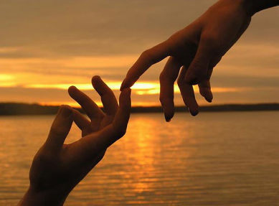
Простить – значит перестать сердиться или
обижаться на другого человека,
перестать его в чем – нибудь винить.
Сергей Иванович Ожегов «Толковый словарь»

Slide 7
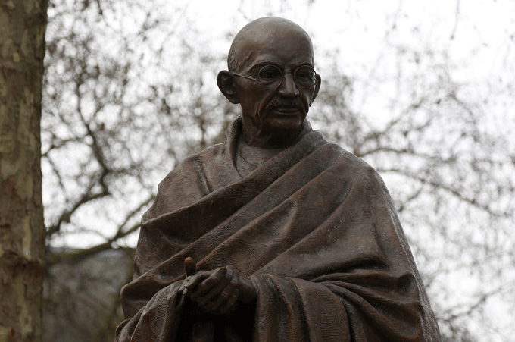
Слабый не может простить. Прощение – есть свойство сильного.
Махатма Ганди

Slide 8
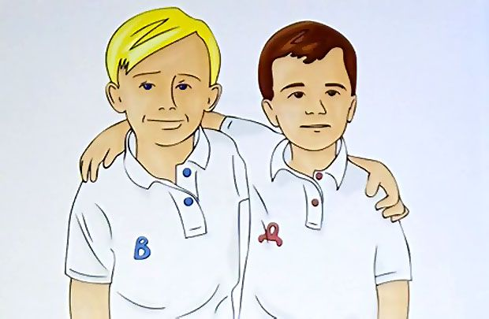
Стихотворение С. Погореловского

Slide 9
Какие чувства мешают нам прощать друг друга?
Досада Порядочность
Агрессия Доброта
Любовь Обида
Уважение Зависть
Гнев Сердечность
Ненависть Радость
Счастье Страх

Slide 10
Золотое правило
этики
Поступай по отношению к другим так,
как ты хотел бы, чтобы
поступали по отношению к тебе
Не поступай по отношению к другим так,
как ты не хотел бы, чтобы
поступали по отношению к тебе

Slide 11
Есть слёзы,
Добро помни,
Тому тяжело,
Кайся, да опять
а зло забывай
кто помнит зло
есть и совесть
за старое не
принимайся

Slide 12
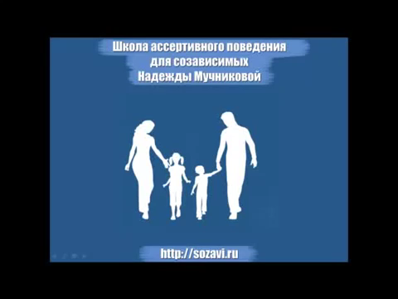

Slide 13
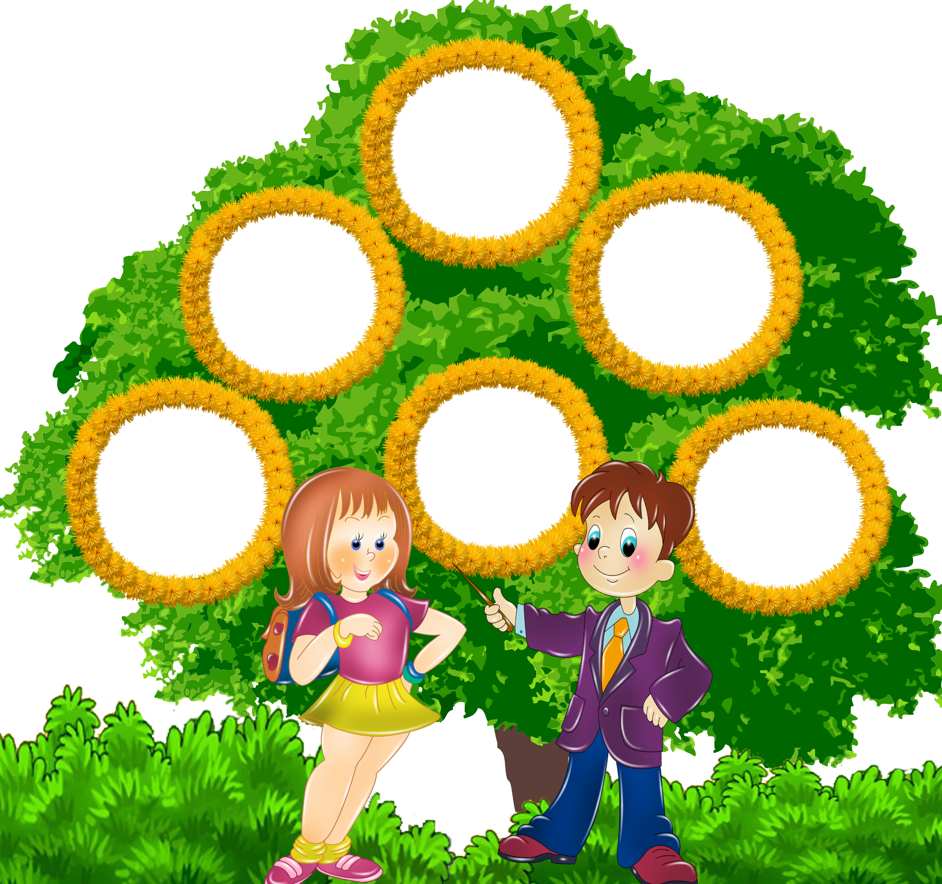
Нравственная
установка
Бескоростие
Понять и
простить

Slide 14

От сердца к сердцу

Slide 15


Slide 16


Slide 17


Slide 18
